Slide 1
개별연구
CS Privacy Enhancing Technology 응용 사례 연구1
동국대학교 컴퓨터공학전공 문정훈

Slide 2
푸리에 변환 암호화

Slide 3
Discrete Fourier Transform
UML Diagram
Code File
Demo

Slide 4
Discrete Fourier Transform?

Slide 5
이산적인 입력 신호에 대한 푸리에 변환

Slide 6
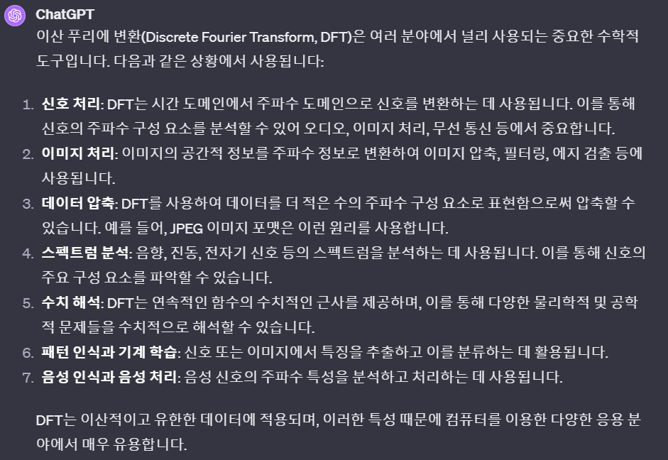

Slide 7


N개의 이산적인 데이터 $x_{0}$, $x_{1}$, $x_{2}$, … , $x_{N−1}들$을
$X_{0}$, $X_{1}$, $X_{2}$, … , $X_{N−1}$로 변환하는 DFT식은 다음과 같이 정의됩니다
$$X_{k}= \sum_{n=0}^{N−1}{x_{n}∙e^{−\frac{2πi}{N}nk}}$$

Slide 8


N개의 변환된 값 $X_{0}$, $X_{1}$, $X_{2}$, … , $X_{N−1} 들$을
$x_{0}$, $x_{1}$, $x_{2}$, … , $x_{N−1}$로 복원하는 IDFT식은 다음과 같이 정의됩니다
$$x_{k}= \frac{1}{N}∙\sum_{n=0}^{N−1}{X_{n}∙e^{\frac{2πi}{N}nk}}$$

Slide 9

Fast Fourier Transform?
짝수 항 ($x_{2m}= x_{0}$, $x_{2}$, … , $x_{N−2}$)
홀수 항 ($x_{2m+1}= x_{1}$, $x_{3}$, … , $x_{N−1}$)
두 부분으로 나누어 각각의 DFT를 구하고 다시 합치는 분할정복 방식

Slide 10
0 | 1 | 2 | 3 | 4 | 5 | 6 | 7
0 | 2 | 4 | 6
1 | 3 | 5 | 7
0 | 4
2 | 6
1 | 5
3 | 7
0
4
2
6
1
5
3
7

Slide 11
index | 0(000) | 1(001) | 2(010) | 3(011) | 4(100) | 5(101) | 6(110) | 7(111)
value | 0 | 1 | 2 | 3 | 4 | 5 | 6 | 7
index | 0(000) | 1(001) | 2(010) | 3(011) | 4(100) | 5(101) | 6(110) | 7(111)
value | 0 | 4 | 2 | 6 | 1 | 5 | 3 | 7

Slide 12
UML Diagram

Slide 13
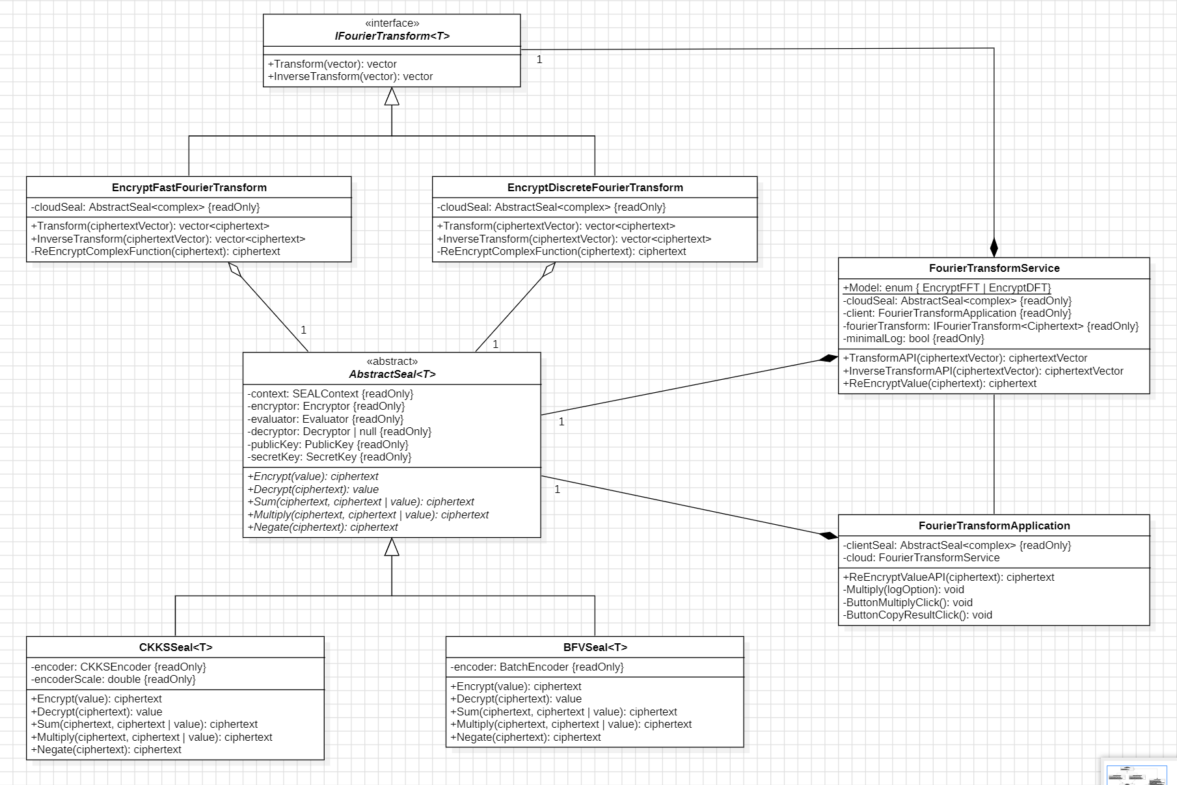

Slide 14
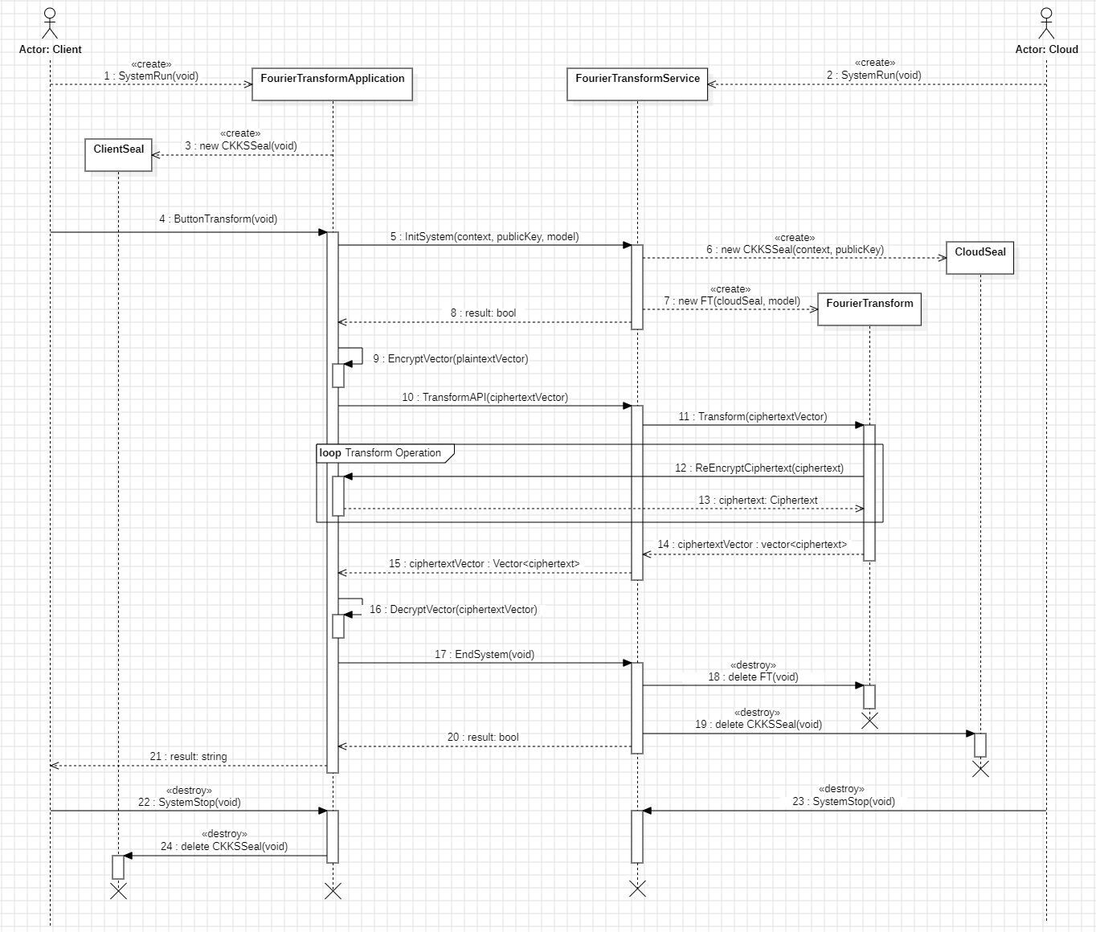

Slide 15
Code File

Slide 16
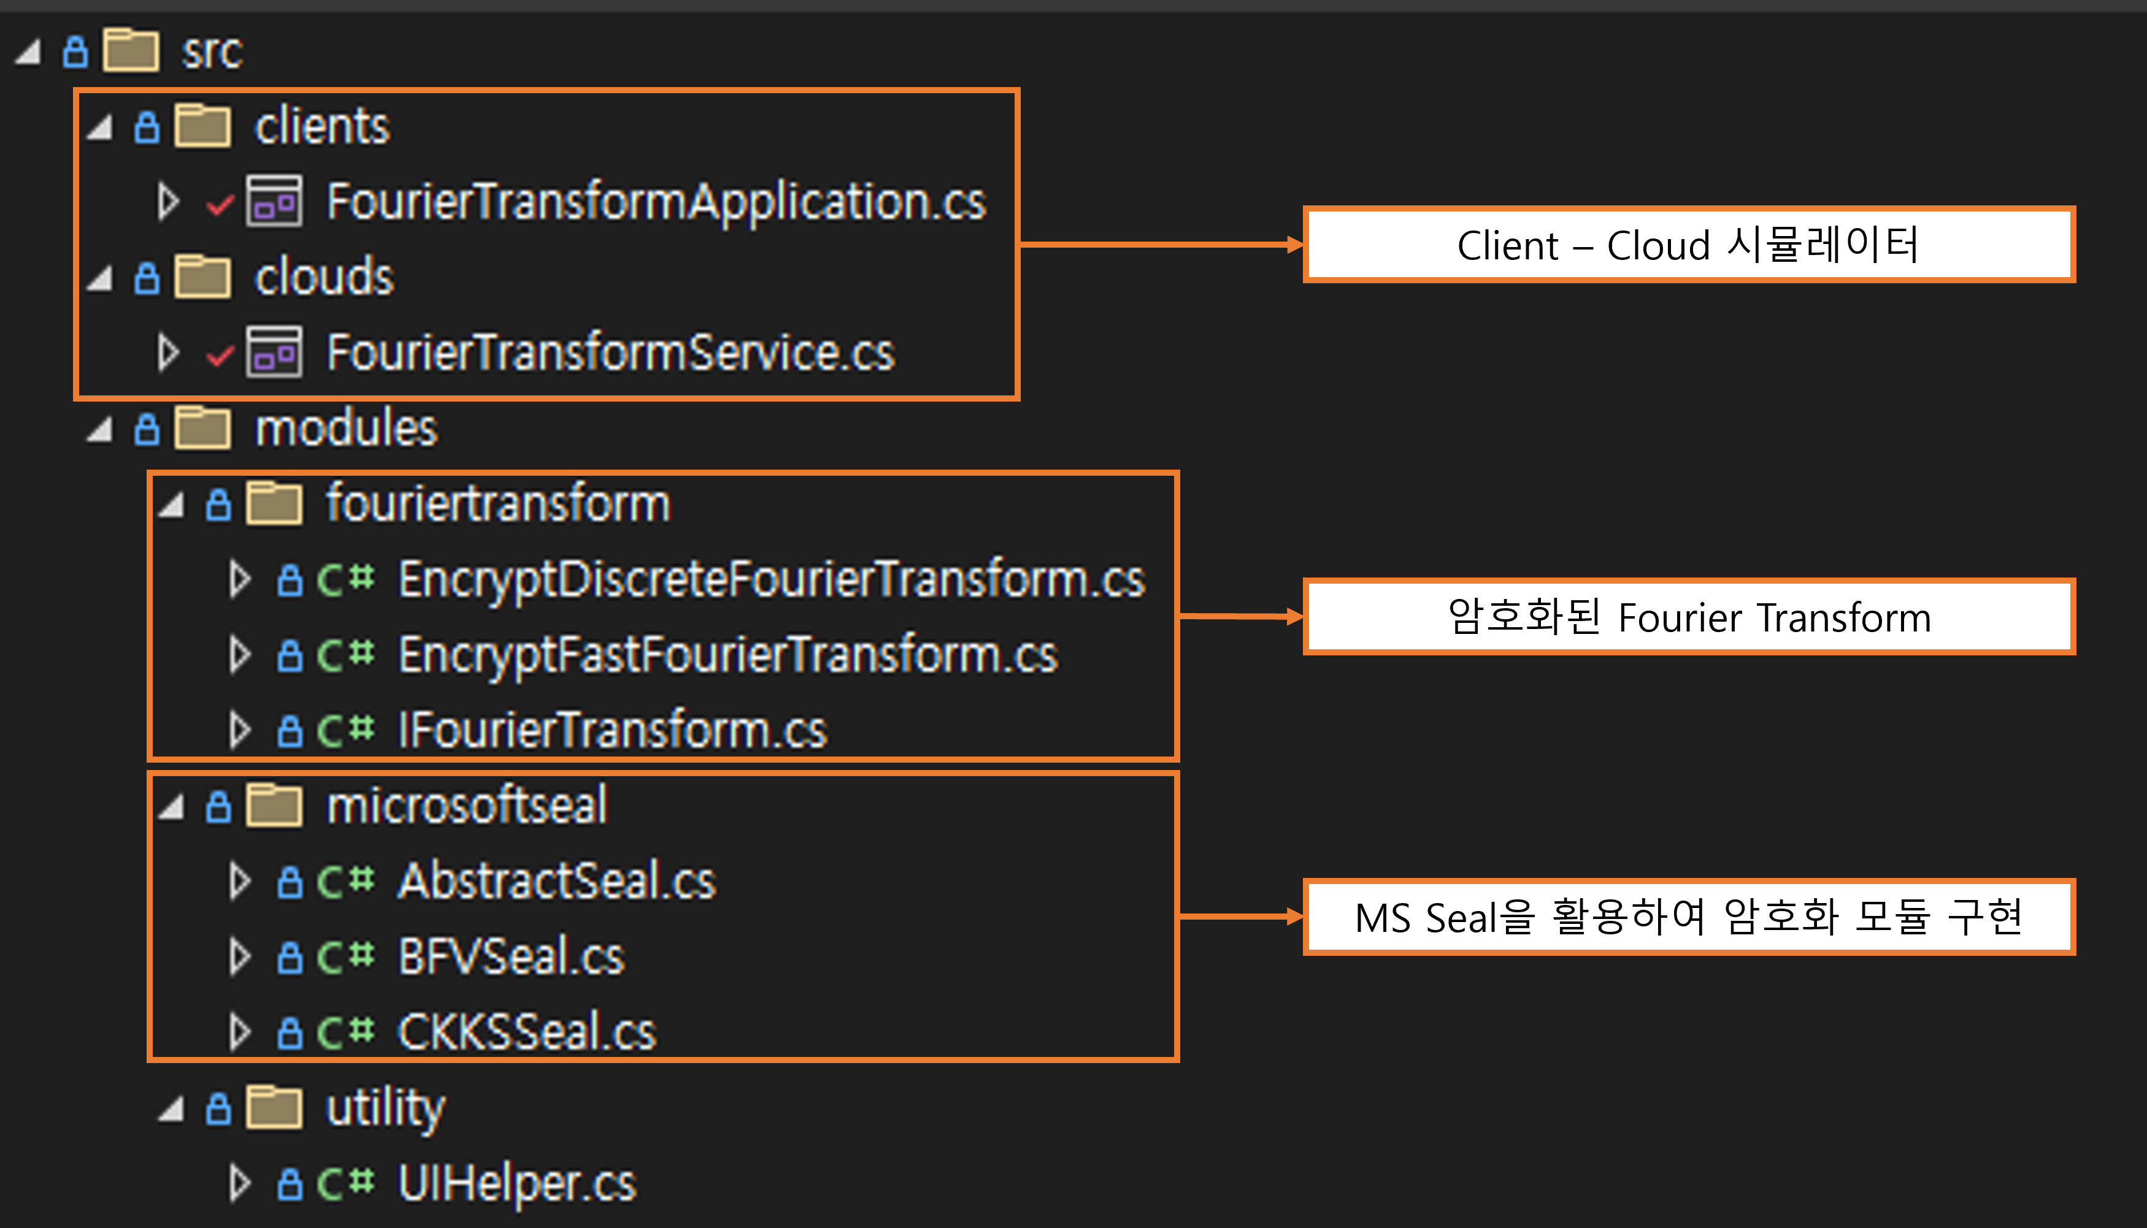

Slide 17
https://github.com/Dice15/PET-Applications-Research/blob/main/FHE/src/modules/fouriertransform/EncryptFastFourierTransform.cs

Slide 18
Demo
큰 수의 곱셈

Slide 19
두 수를 시퀀스(다항식의 항)로 변환 후
두 시퀀스의 합성곱을 계산

Slide 20
두 벡터 A, B가 있을 때, A와 B의 합성곱 C
C₀ = A₀B₀
C₁ = A₀B₁ + A₁B₀
C₂ = A₀B₂ + A₁B₁ + A₂B₀
.
.
C_{2N-2} = A_{N-1}B_{N-1}

Slide 21
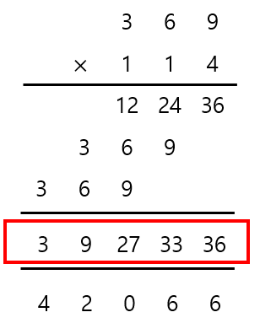

Slide 22
각 시퀀스를 FFT를 수행 후 변환된 시퀀스의 요소별로 곱한다
곱한 데이터에 IFFT를 하여 데이터 복원

Slide 23
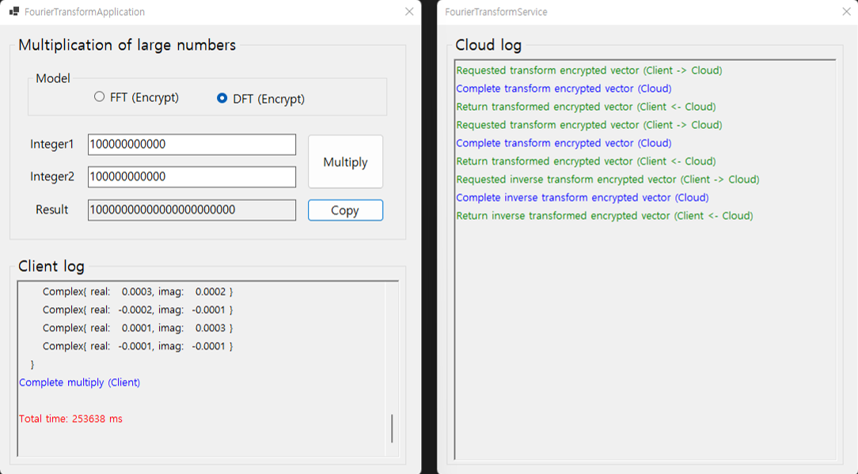

Slide 24
